Slide 1

confidential
Pick Up！
新事業『atGPアスタネモデル』のご紹介
株式会社ゼネラルパートナーズ
コーポレート部門 広報室
お問い合わせ先media-pr@generalpartners.co.jp
©GeneralPartners Co.,Ltd

Slide 2

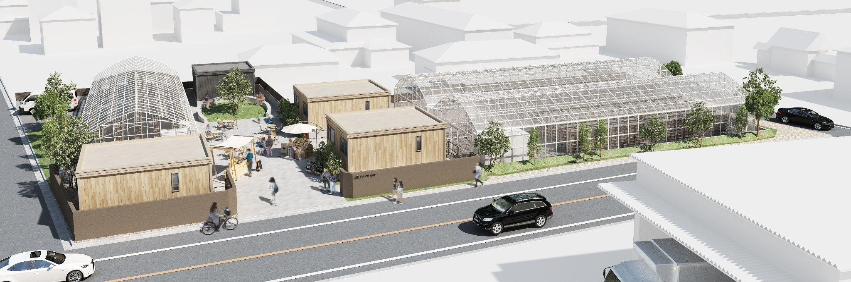
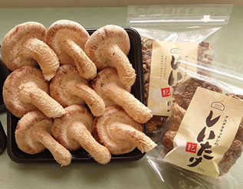
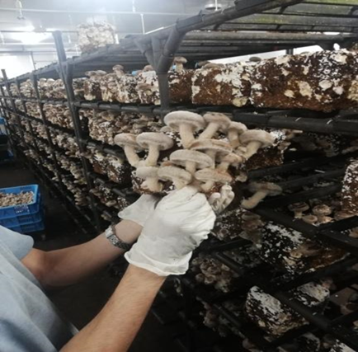
新事業『atGPアスタネモデル』
障害者雇用の新たな選択肢
ビジネスとして成功する農業×雇用支援『atGPアスタネモデル』
2026年1月に開所予定！
『アスタネ西浦和』の概要
・所在地：埼玉県さいたま市桜区道場3丁目14
・開所時期：2026年1月（第1号ハウス開所予定）
・事業内容：菌床しいたけの生産、販売
・規模：菌床しいたけ栽培ハウス 計3棟
・雇用予定人数：1ハウスあたり障害のある社員10名、管理者2名を予定。
（3棟合計で、障害のある社員30名、管理者6名の雇用を見込む）
※2026年1月開所の第1号ハウスは、障害のある社員3名、管理者2名でスタートし、順次拡大します。
今後の展開：第2号拠点パートナー企業の募集開始
2026年10月完成予定の「atGPアスタネモデル」第2号拠点の導入パートナー企業の募集を本格的に開始いたします 。本事業を通じて、企業の障害者雇用に関する課題解決と、DE&Iの推進に貢献してまいります。
外観イメージ
Notes:
3つくらいの要素があれば良い
→「TGTは誰か」「どんな不を解消するのか」「どうやって解消するのか」
・キャリア
・ジョブトレ
・アスタネ
などの全事業の紹介
アスタネモデル提案資料
https://docs.google.com/presentation/d/1tjdW5umI24Ry0GyiAB00W1zrUNkf7dsZ/edit?slide=id.p1#slide=id.p1
アスタネ事業説明（進藤さん関係者向け）
https://docs.google.com/presentation/d/1LIbNz4nhry_Fox2yd26nkaejBi880YX_/edit?slide=id.p1#slide=id.p1

Slide 3
新事業『atGPアスタネモデル』
農園型代行ビジネスへの問題意識
障害者採用で企業が抱える課題・お悩み
１
１
厚生労働省からの指摘
「労働と言えるのか」「雇用率達成の目的化」「丸投げ」状態に対し、 厚生労働省が実態把握。
雇用率上昇
2026年度には法定雇用率が2.7%に上昇し、今後も法定雇用率の上昇は続く見通し。
2
2
雇用コストの増大
現状モデルは、売上がないモデルであり、コスト面で持続的運営が懸念になっている。
採用ポジションがない
バックオフィス事務での受け入れが難しくなり、受け入れに適したポジションを用意できずに困っている企業が増加
3
安定就労が難しい
・管理者が障害者の生活支援経験がない方が多い。
・職業準備性（働くために必要な土台）が整っていない障害者もおり、働いているため、就労が不安定。
3
精神障害者の
安定雇用が難しい
人事・職場ともに定着フォローに苦戦。接し方が分からず職場から受け入れを拒否されるケースも増加傾向
Notes:
3つくらいの要素があれば良い
→「TGTは誰か」「どんな不を解消するのか」「どうやって解消するのか」
・キャリア
・ジョブトレ
・アスタネ
などの全事業の紹介

Slide 4


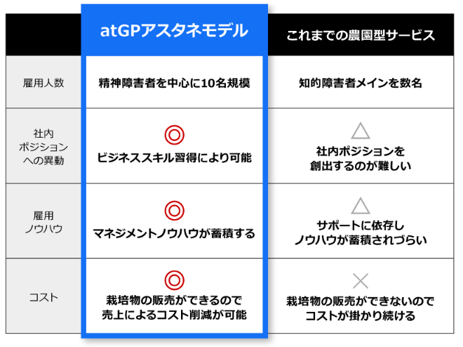







新事業『atGPアスタネモデル』
フランチャイズのような形式で多面的にサポート
atGPアスタネモデルの特徴
企業様
椎茸ハウス・設備賃貸
生産アドバイス
管理者・従業員サポート
販売
管理者
GP
￥
地代・家賃・
各種サポート料
雇用
小売店
しいたけ買取
しいたけ納品
しいたけ生産
生産
スタッフ
￥
＜主に障害者雇用＞
販売収益を還元
Notes:
こちらが体制イメージです。フランチャイズのような形式で多面的にサポートします。
弊社からはハウスや設備等をお貸しし、生産や管理者・従業員のサポートを行います。その分地代家賃や各種サポート料もいただきます。また、ほとんどの企業様は現時点で販路をお持ちでないと思いますので、まず生産したシイタケはアスタネに納品をいただき、その販売収益を還元させていただきます。

Slide 5


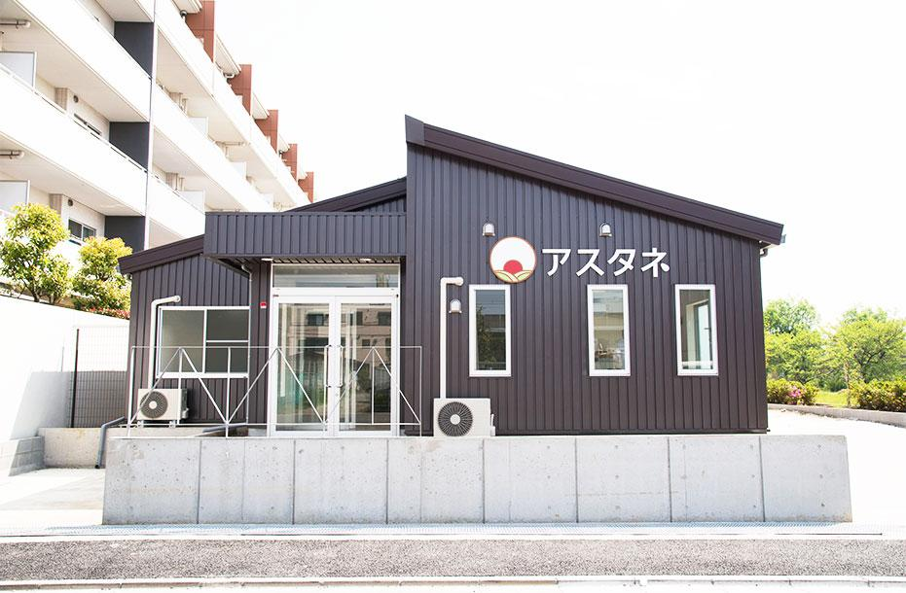
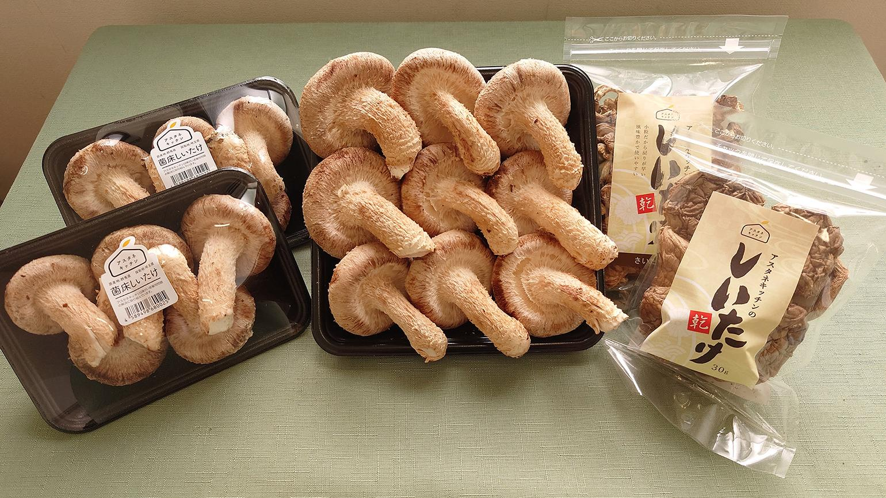
就労継続支援A型事業所「アスタネ」について
    「アスタネ」とは直営の菌床しいたけ工場であり、
    精神障害者が事業を担っています。
    【住 所】埼玉県さいたま市桜区西堀８－３－１５－１
    【事業内容】就労継続支援A型事業所、菌床しいたけの生産販売
年間売上
1.3億円
    障害者スタッフ約30名が生産～販売の全工程を分担
年間生産量
100㌧
    ●農福連携協会、会報誌で事例紹介
    ●農水省でのノウフクフェアで食材として採用
    ●厚労省：生活困窮者の就労訓練事業参加
    ●西武HDとの協業
    ●NHK取材、放送
    ●テレ玉取材、放送
    ●青山学院大学で講義、など
農水省主催
農福アワード
優良事例
Notes:
https://www.nikkei.com/article/DGXLRSP614354_S1A710C2000000/

Slide 6








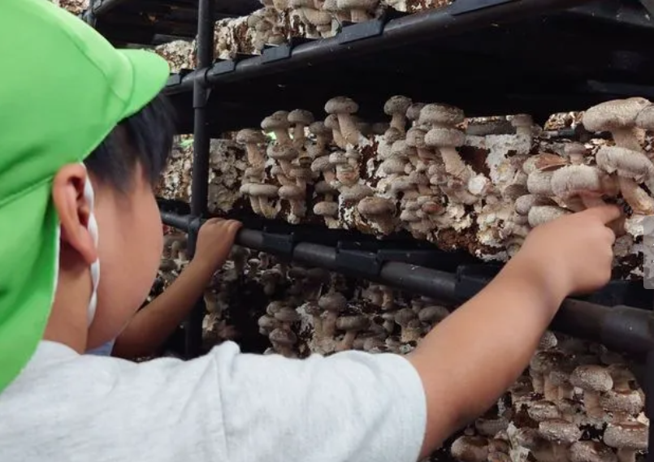


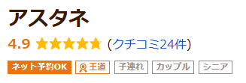
埼玉県の食育・地産地消に貢献
地産・地消に貢献
しいたけ狩りを通した食育
埼玉県下の40店舗超の小売店と契約
近隣保育園や放課後ディサービスの子どもたち
「じゃらん」でのしいたけ狩りの実施
浦和クラフト焼売でコラボ
浦和初のクラフトビール醸造所「U.B.P BREWERY」とアスタネと豚肉料理専門店「豚組」の3社がコラボした特製のジャンボ焼売を発売。

